Slide 1



Slide 2

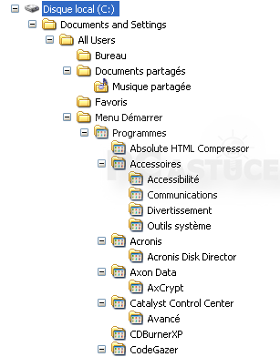


La recette magique

Slide 3
Executifs, chefs de projets, coincons la bulle !

Slide 4

4 bullettes pointes pour vous convaincre
Birdseye de l’organisation et des écosystèmes
Historique
Planification
Fancy, simple et intuitif

Slide 5

Plus de bulles ?

